Slide 1

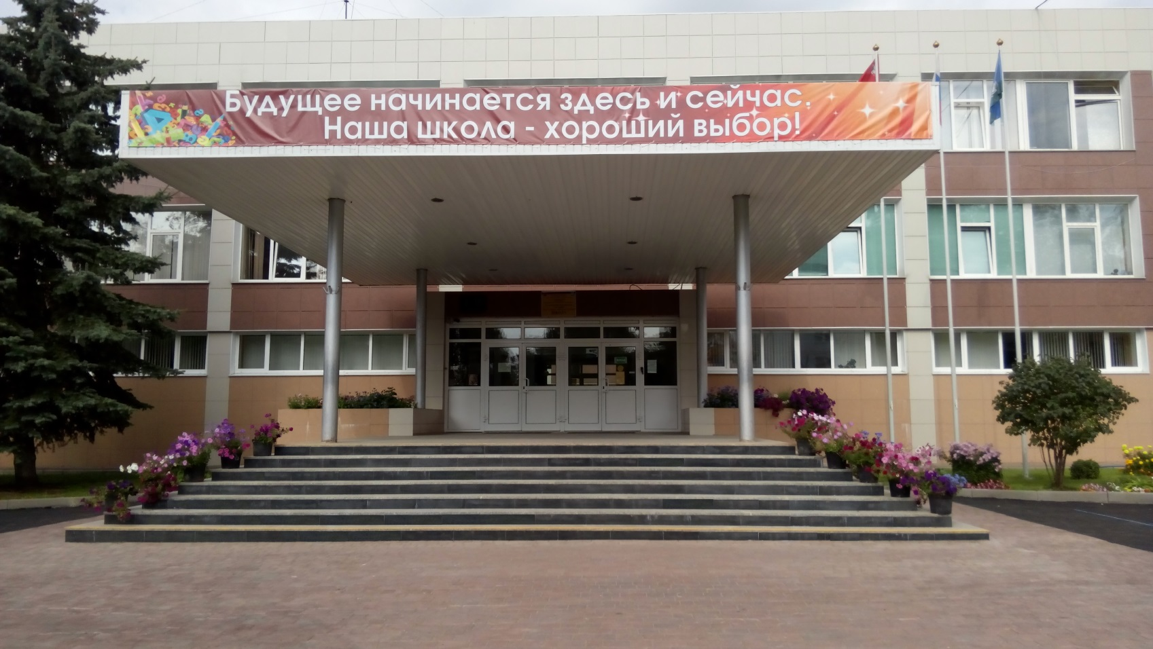
Муниципальное бюджетное общеобразовательное учреждение
Старогородковскоя средняя общеобразовательная школа
Одинцовского городского округа
Московской области

Slide 2



Школа — это мастерская, где формируется мысль подрастающего поколения, надо крепко держать ее в руках, если не хочешь выпустить из рук будущее.
Анри Барбюс

Slide 3
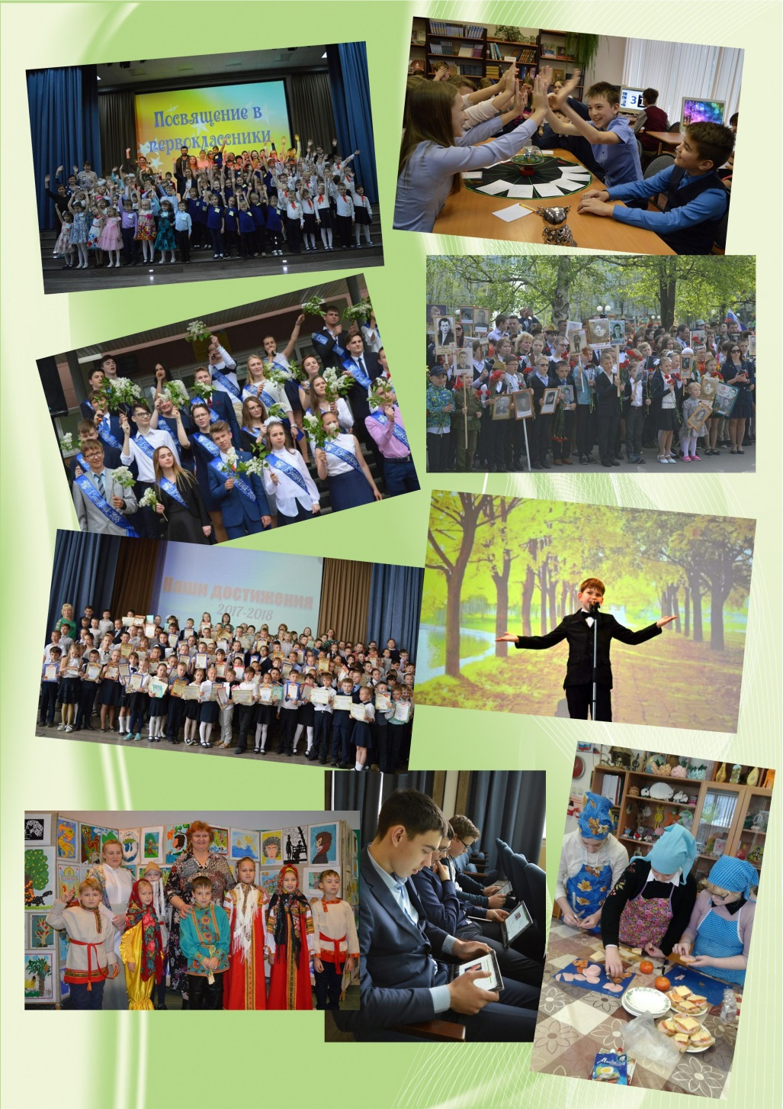
Приоритетные направления
Программы развития
Совершенствование содержания и технологий образования
Создание системы поиска и поддержки талантливых детей
Создание современной инфраструктуры школы
Сохранение и укрепление здоровья субъектов образовательного процесса

Slide 4




В рамках учебно-воспитательного процесса реализуются программы и проекты

Slide 5






Slide 6


Старогородковская средняя
общеобразовательная школа
победитель Приоритетного национального проекта
«Образование»
победитель областного конкурса муниципальных общеобразовательных учреждений в Московской области, разрабатывающих и внедряющих инновационные образовательные программы
победитель областного конкурса образовательных организаций муниципальных образований Московской области на присвоение статуса Региональной инновационной площадки Московской области
участник регионального эксперимента по направлению «Повышение качества образования и уровня образовательных результатов в муниципальных образовательных учреждениях, работающих в сложном социальном контексте»
лауреат-победитель Всероссийской выставки образовательных учреждений
победитель всероссийского конкурса «100 лучших
предприятий и организаций россии-2017»

Slide 7
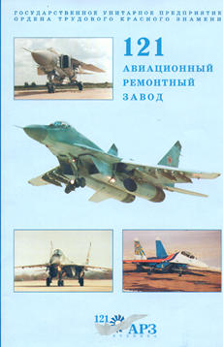






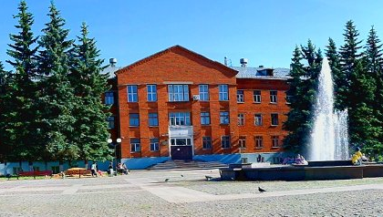


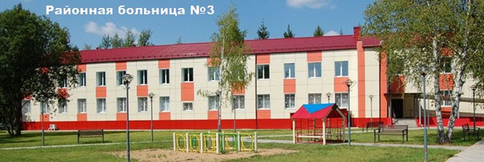
Наши социальные партнеры

Slide 8

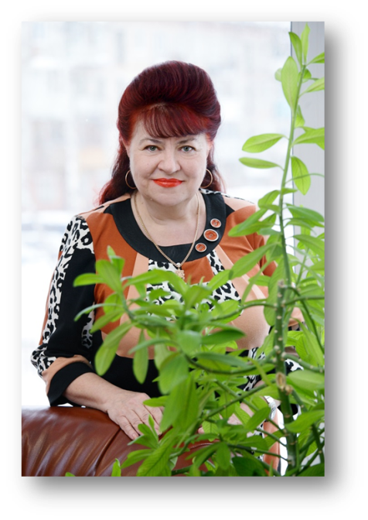
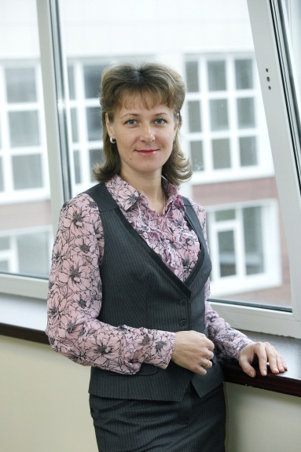
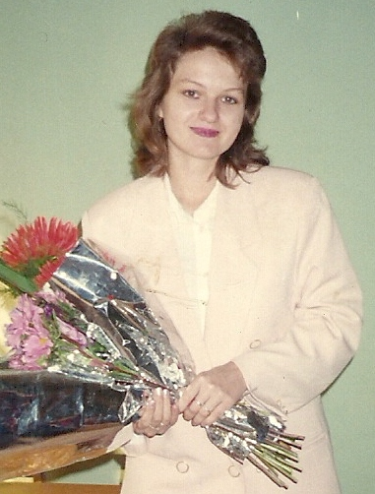
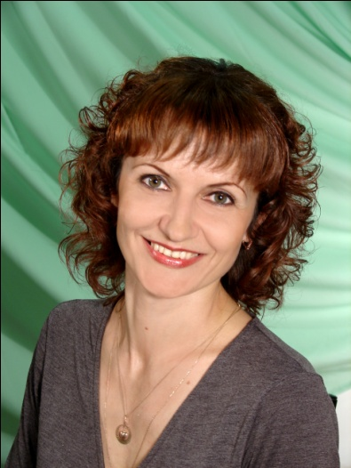
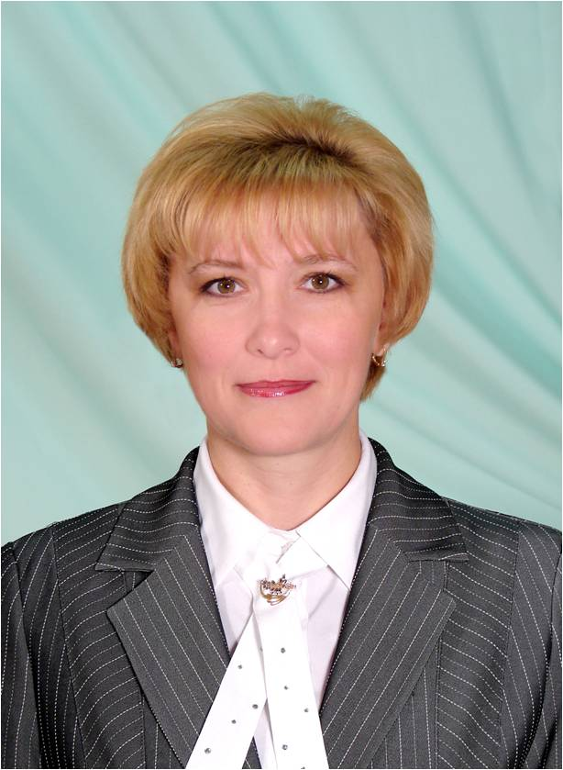
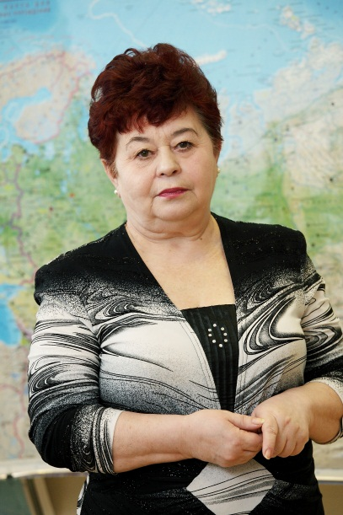
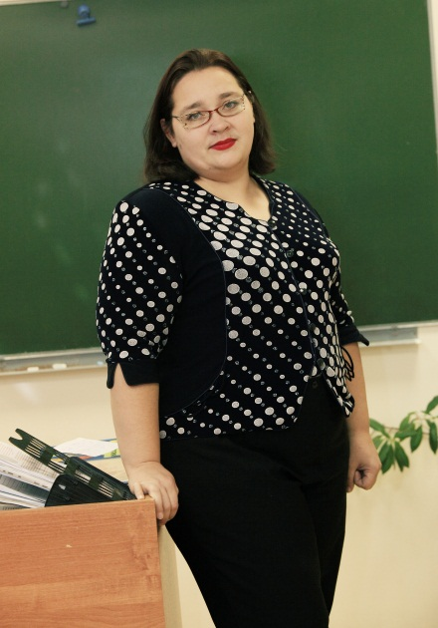
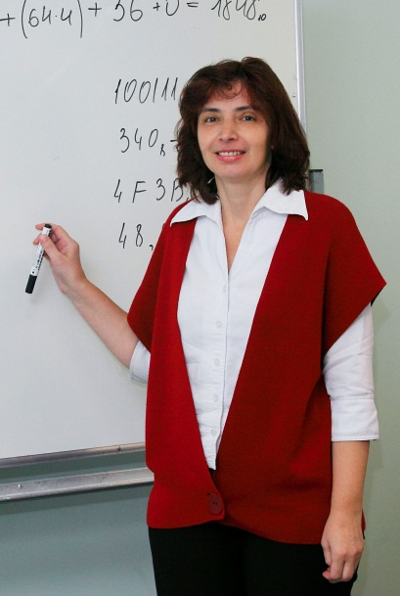
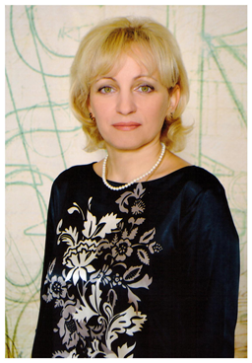
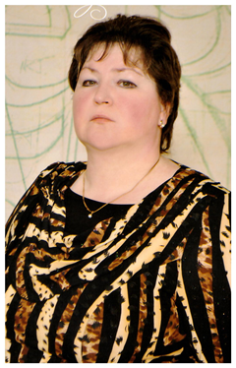
Учителя Старогородковской СОШ – победители
Приоритетного национального проекта «Образование»

Slide 9
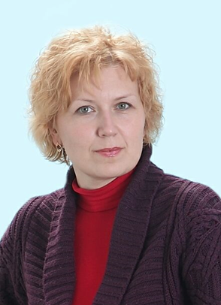
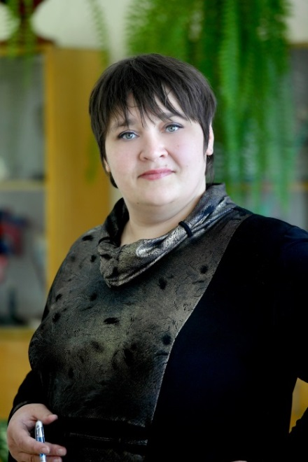
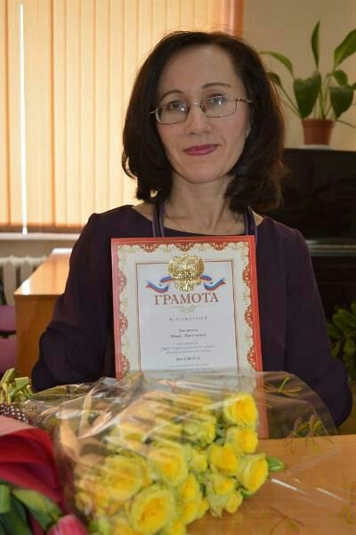
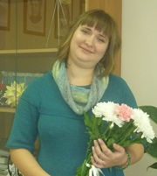
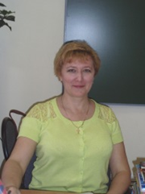
Немченко В.А., учитель английского языка, лауреат-победитель Всероссийского конкурса «Творческие работы и методические разработки педагогов
Участие педагогов в профессиональных конкурсах
Блескина О.В., педагог-психолог, победитель муниципального этапа, лауреат регионального конкурса профессионального мастерства «Педагог-психолог Подмосковья 2017».
Победитель муниципального конкурса «Лучший по профессии» в сфере образования
Лобова А.В., учитель биологии, лауреат регионального этапа Педагогического марафона классных руководителей «Учительство Подмосковья – воспитанию будущего поколения!» .
Лауреат муниципального конкурса профессионального мастерства «Учитель года- 2017»
Горнова О.В., учитель начальных классов, лауреат регионального конкурса «Наше Подмосковье»
Дмитриева И.Н., заведующая библиотекой, победитель муниципального конкурса
«Школьный библиотекарь года - 2019»

Slide 10

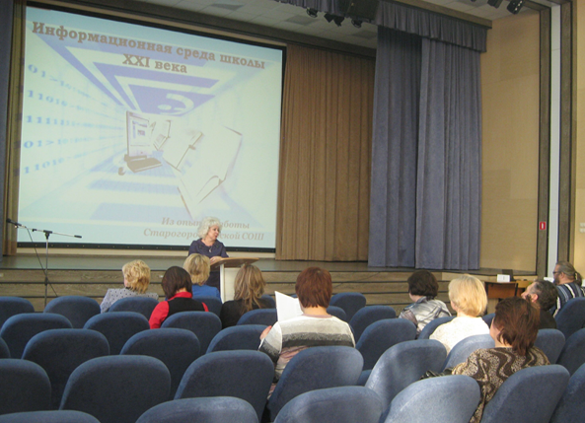
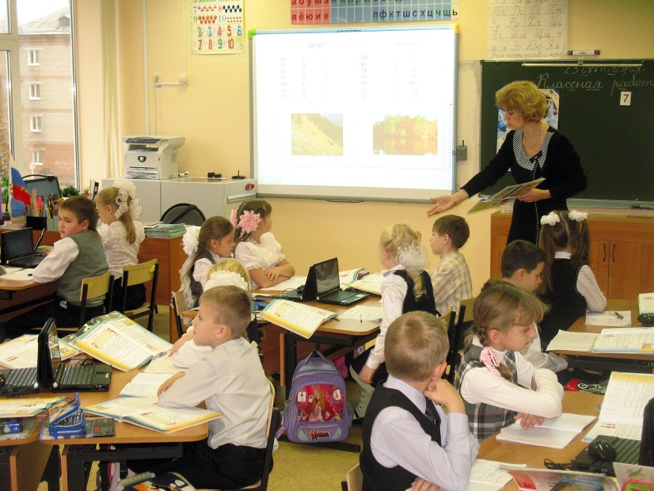
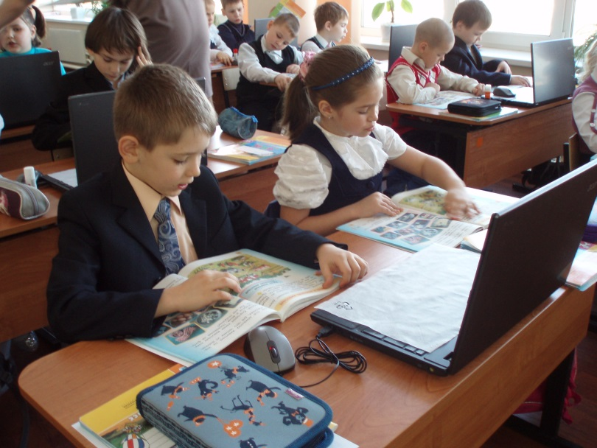
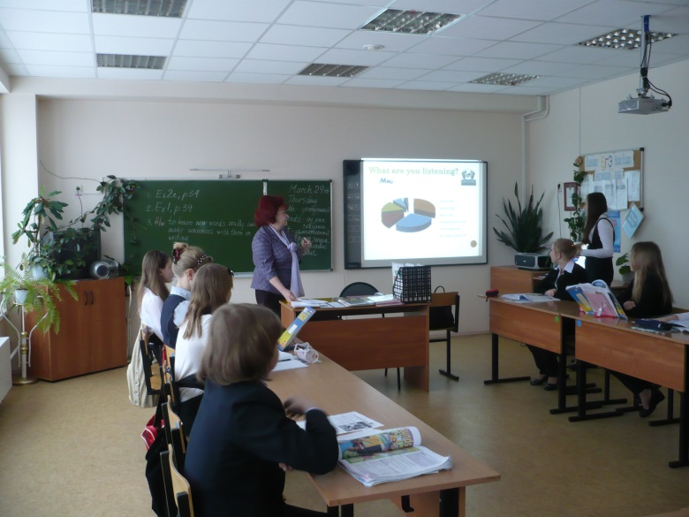
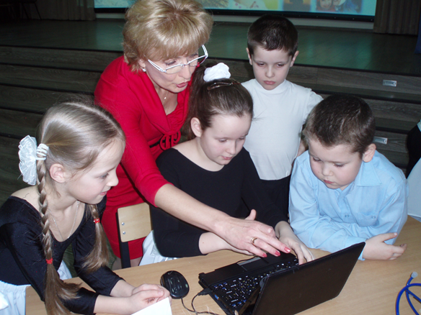
В школе сформирована информационная образовательная среда, которая является одним из условий достижения нового качества образования

Slide 11

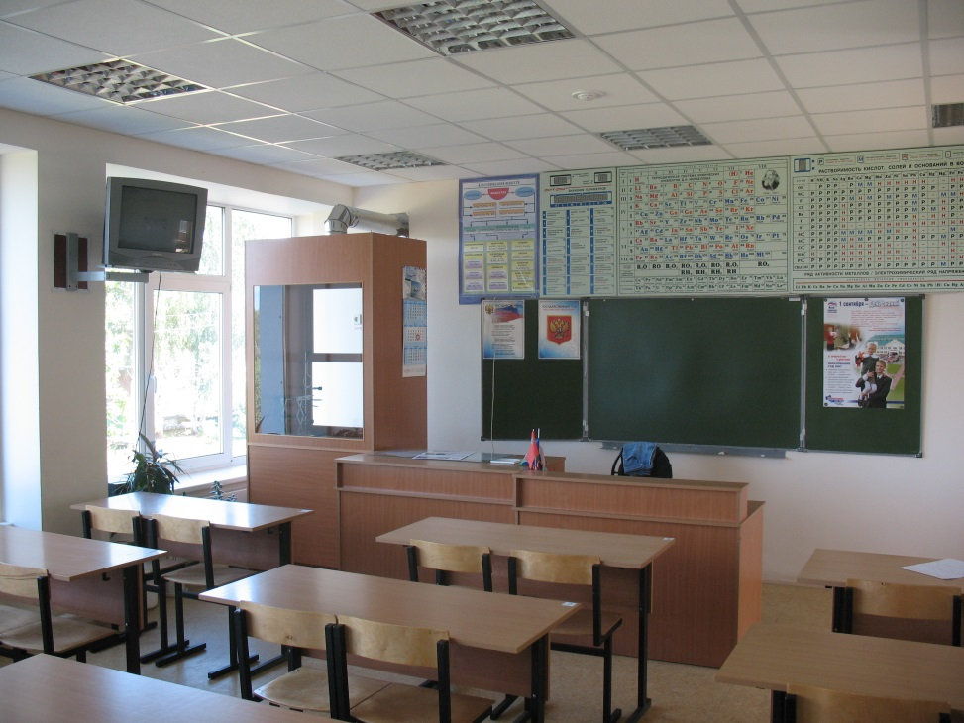
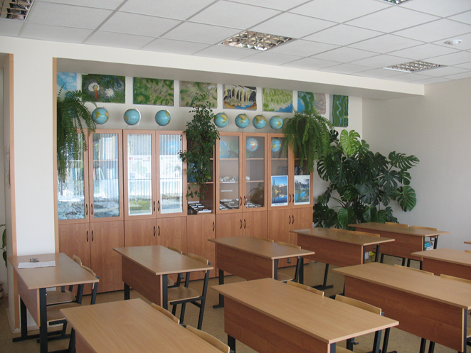
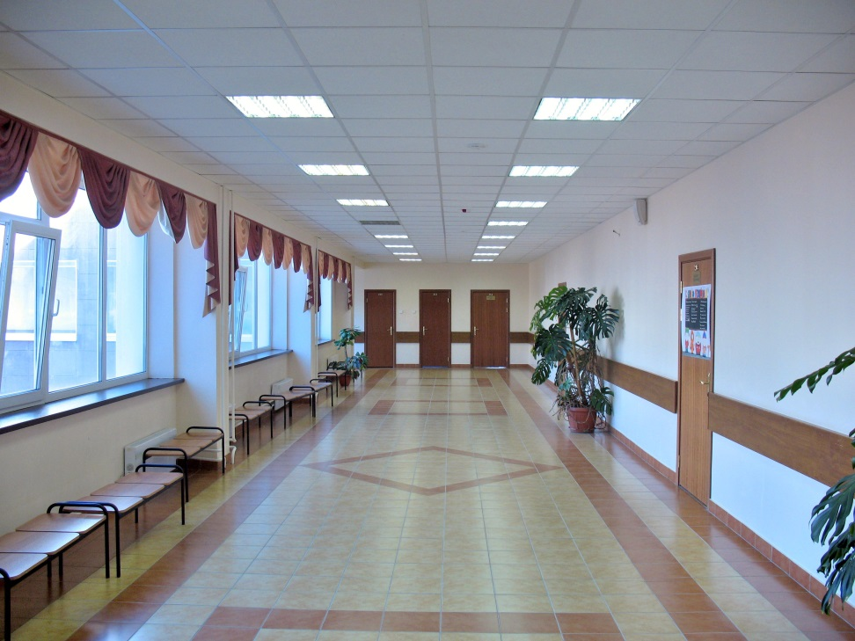
Современная инфраструктура школы способствует организации и успешной реализации учебно-воспитательного процесса. В стенах школы нашим детям комфортно, безопасно и интересно.

Slide 12

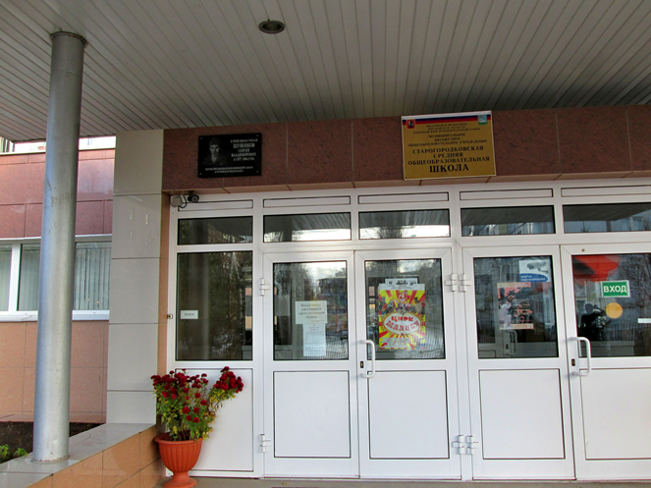
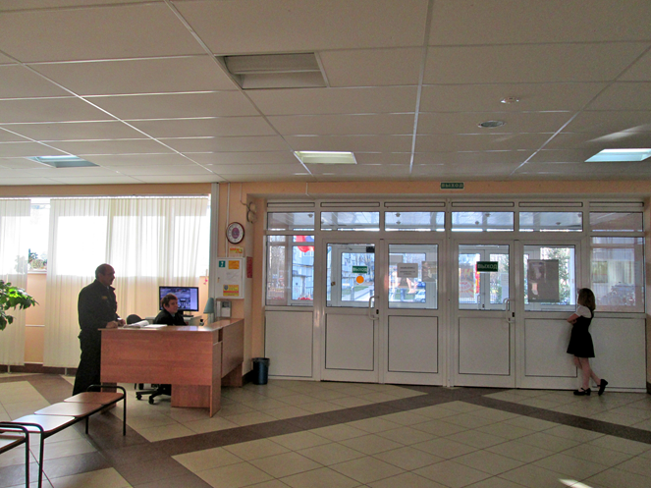
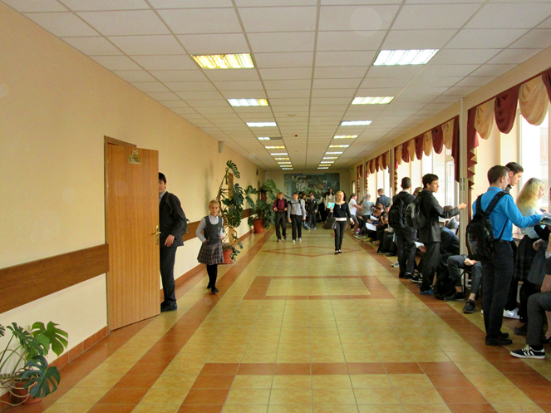
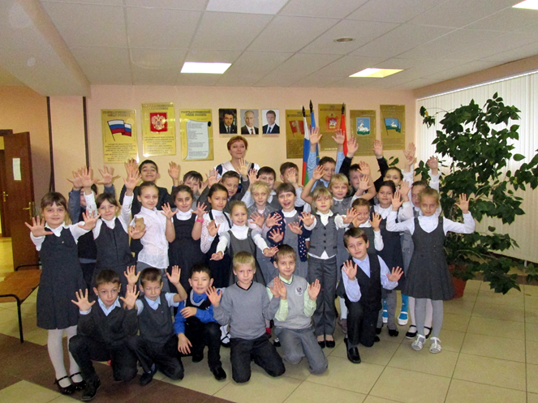

Slide 13

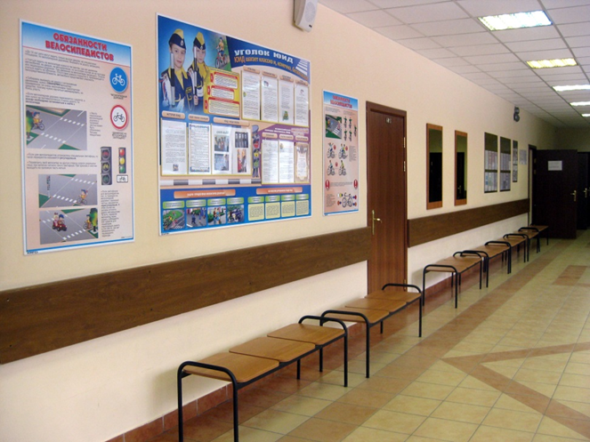
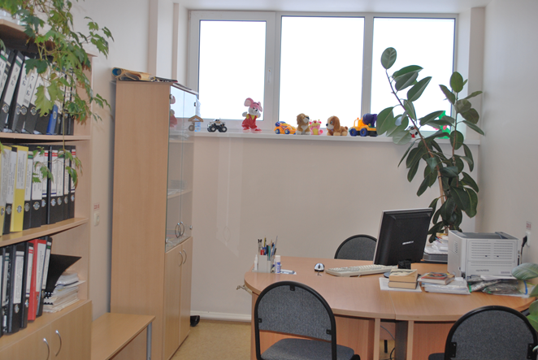
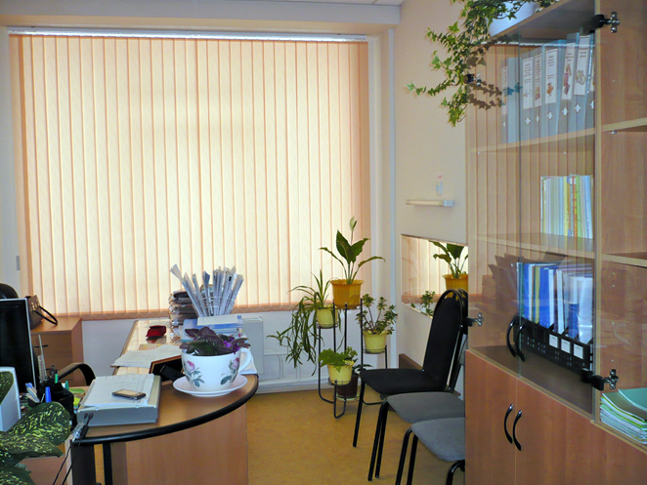
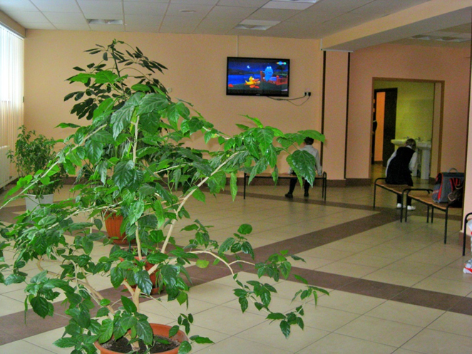

Slide 14

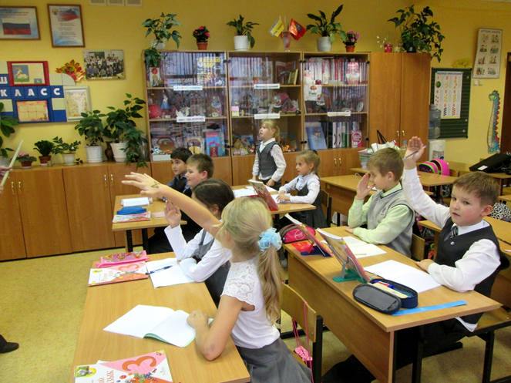
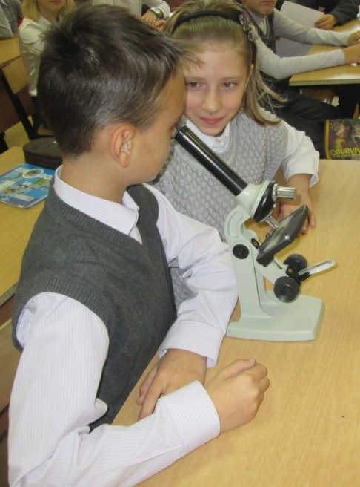
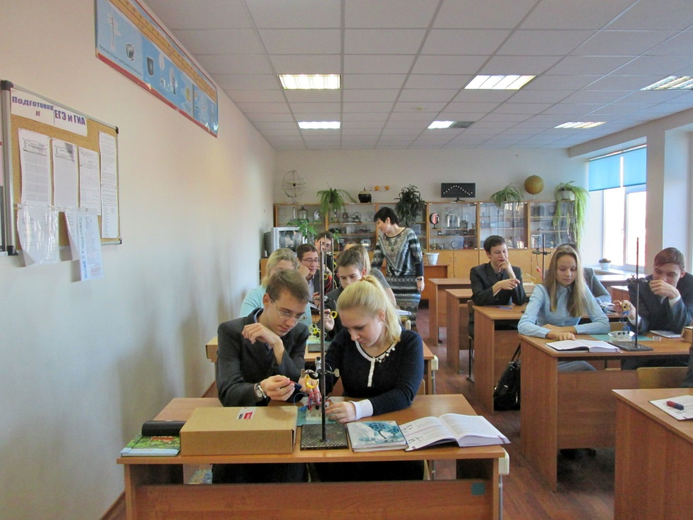
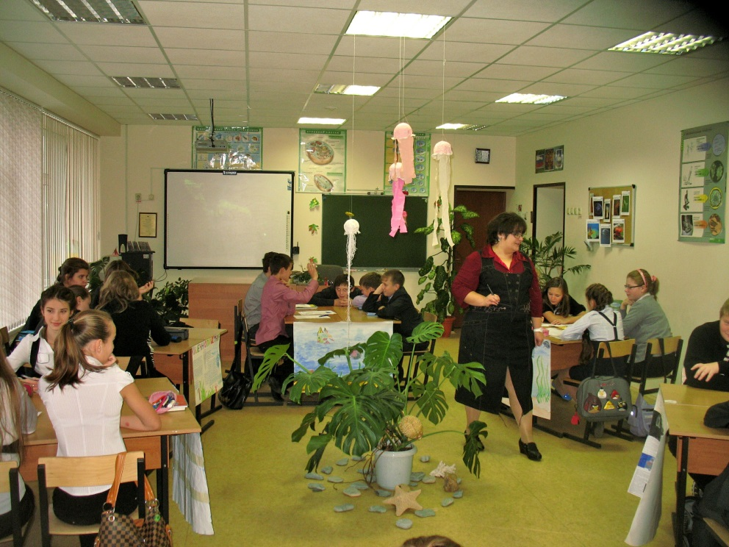
Использование современных педагогических технологий делают уроки эффективными и интересными

Slide 15

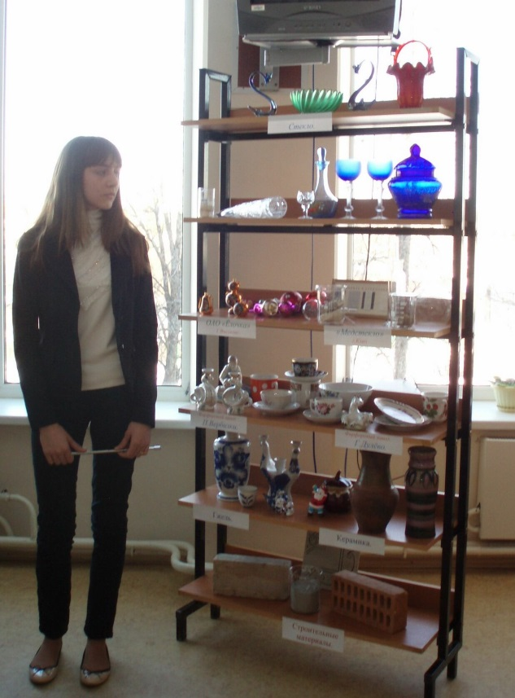
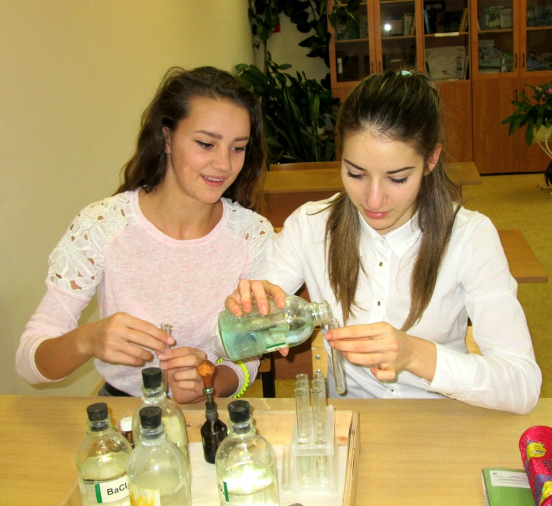
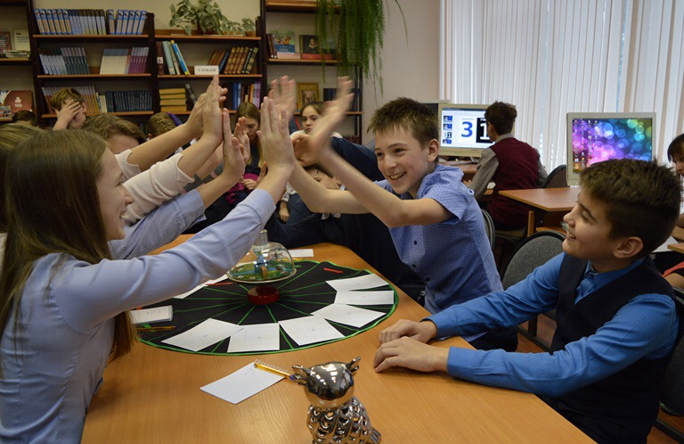
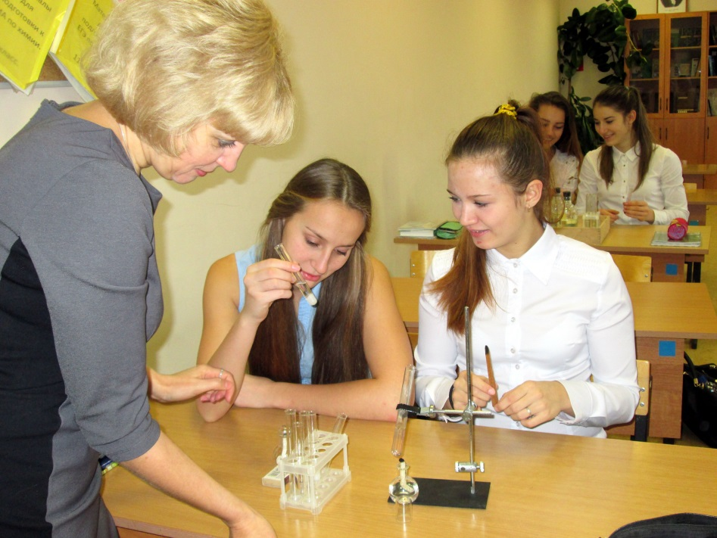
Интеллектуальному развитию учащихся способствуют занятия на элективных курсах и вкружках дополнительного образования

Slide 16

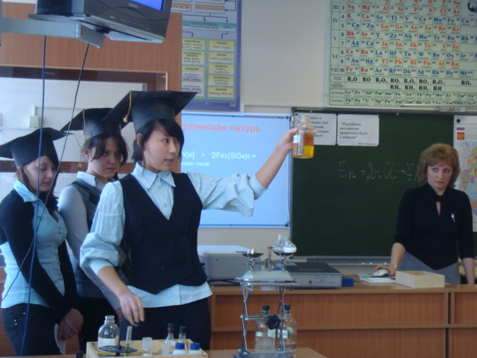
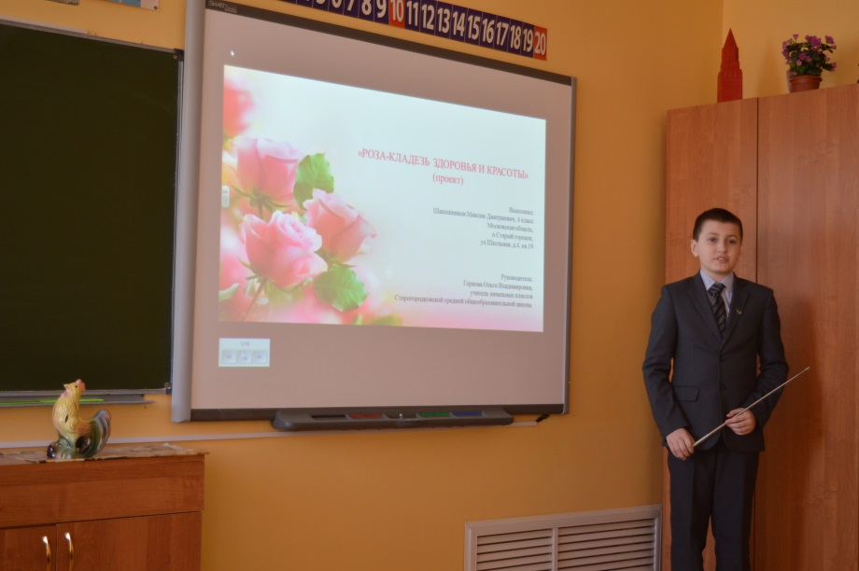
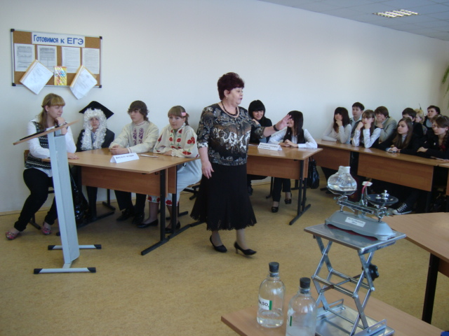
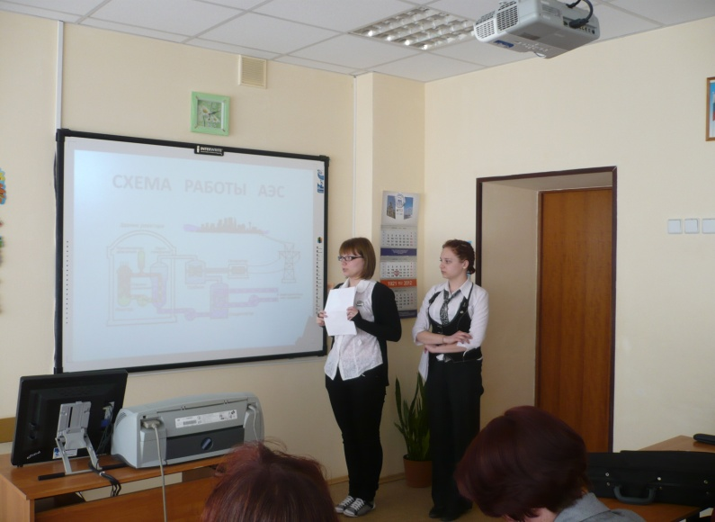
Школьные научные общества
«Эрудит» и «Умка»

Slide 17

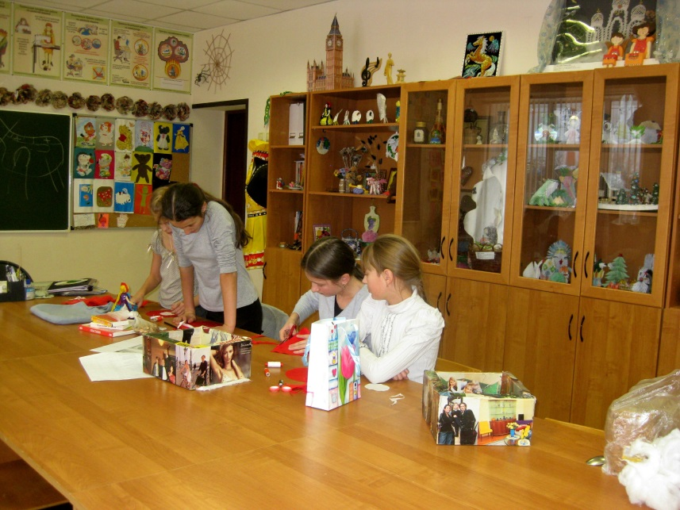
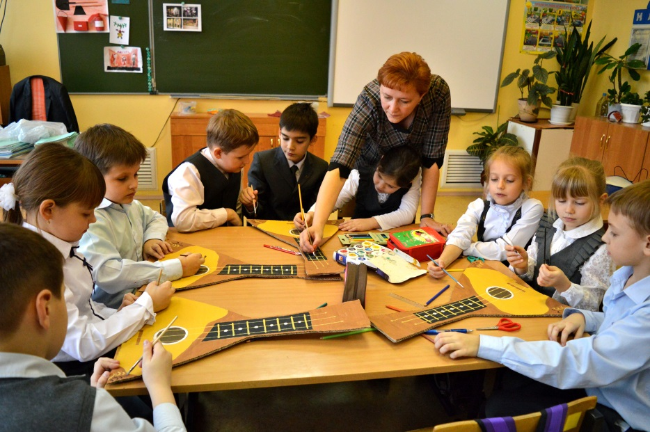


Занятия в кружках и внеурочная деятельность
способствуют творческому развитию детей

Slide 18





Школьная медиатека

Slide 19




Школьная столовая

Slide 20





Школьный музей

Slide 21





Зоны отдыха

Slide 22



Воспитательная работа
в школе способствует умственному, нравственному, эмоциональному и физическому развитию личности, всемерному расрыватию ее творческих возможностей, обеспечивает разнообразные условия для расцвета индивидуальности ребенка

Slide 23




Патриотическое направление

Slide 24





Slide 25



Духовно-нравственное направление

Slide 26




Конный клуб «Друзья»
(руководитель - учитель биологии Лобова А.В.)

Slide 27




Трудовое направление

Slide 28





Эстетическое направление

Slide 29




Работа кружка «Красный, желтый, зеленый»

Slide 30





Спортивное направление

Slide 31


Учителями славится Россия.
Ученики приносят славу ей.
Наши выпускники
Председатель Государственного таможенного комитета (1999-2004)
Чрезвычайный и Полномочный Посол Российской Федерации в Республике Словении (2004-2009)
Генеральный директор Министерства иностранных дел Российской Федерации
(2009-2012)
Чрезвычайный и Полномочный Посол Российской Федерации в королевстве Дания (с 2012 г.)
Михаил Валентинович Ванин

Slide 32



Георгий Патарая
Мастер спорта международного класса России, победитель первенства мира (2012г.), трехкратный победитель Европейских игр (2015г.)

Slide 33


Гургенидзе Теймураз
Заслуженный мастер спорта, чемпион мира и Европы, заслуженный тренер России
Гургенидзе Реваз
Заслуженный мастер спорта России, заслуженный тренер России, одиннадцатикратный чемпион мира, восьмикратный чемпион Европы

Slide 34



Александр Курасов
Мастер спорта международного класса, заслуженный мастер спорта, чемпион мира и Европы
Яковлева Мария
Мастер спорта
международного класса,
обладатель
кубка мира 2011 года

Slide 35



Анна Качалова
Заслуженный мастер спорта России, чемпионка мира, чемпионка Европы, победитель всемирных игр, чемпионка России, победитель первенств Европы и России
Татьяна Окулова
Заслуженный мастер спорта России двухкратная чемпионка мира, трехкратная чемпионка Европы, четырехкратная чемпионка России

Slide 36



Четверкин Валентин
Мастер спорта международного класса России, чемпион мира, чемпион России 2011-2012 год,
Три серебряных медали чемпионата Европы
Шахов Евгений
Мастер спорта международного класса России, трехкратный победитель первенства мира, четырехкратный победитель первенства Европы

Slide 37



Брызгалов Дмитрий
Мастер спорта международного класса России, чемпион мира, чемпион России,
Три серебряных медали
чемпионата Европы

